Slide 1
el principal mandamiento
Vida equilibrada
Gen 1:26-28

Slide 2
Introducción
El Principal Mandamiento
  AMOR (Agape) por Dios
  AMOR (Agape) al Prójimo

Slide 3
Vida equilibrada
El Propósito de Dios para la Humanidad
Quiénes somos
  Gen 1:27, hecho a imagen de Dios
  Hec 17:26-29, Niños
  Comportamiento
    Mente, Moral, Comportamiento, Actitud

Slide 4
Vida equilibrada
El Propósito de Dios para la Humanidad
Qué Hacemos
  Relaciones Familiars
    Gen 1:28, Instrucciones para Adán y Eva
    Ef 5:22-6:4, Relación del esposo, la esposa y los hijos

Slide 5
Vida equilibrada
El Propósito de Dios para la Humanidad
Qué Hacemos
  Trabajo
    Gen 2:15, en el Jardín
    Gen 3:17-19, Más allá del jardín
    Ef 6:5-8, servir a nuestros amos como al Señor
    Ef 4:28, trabajar para ayudar a los demás
    Eccl 9:7-10, Cualquier cosa que tu mano encuentre para hacer, hazlo con tus fuerzas.

Slide 6
Vida equilibrada
El Propósito de Dios para la Humanidad
Qué Hacemos
  Busca a Dios
    Hec 17:26-29, Pablo enseñando en Atenas
    Respeta a Dios como creador
    Respetar nuestro propósito bajo el sol
    Directamente al servicio de Él
    Asambleas de Cristianos
      Vida personal

Slide 7
Vida equilibrada
El Propósito de Dios para la Humanidad
Qué Hacemos
  Descanso de los Partos
    Todo trabajo y nada de juego…
    Dios y el Descanso
      Gen 2:1-3, Trabajó 6 días y cesó de trabajar el día 7
    El Sábado es el Antiguo Pacto
      Conceptos perspicaces enseñados sobre el hombre y el trabajo

Slide 8
Vida equilibrada
El Propósito de Dios para la Humanidad
Qué Hacemos
  Descanso de los Partos
    Jesús y el Descanso
      Mk 1:35, partió a un lugar solitario
      Mk 6:31, Ven ye … y descansar un rato … no tenían ocio
      Re-creación
        Mk 2:23-28, Sábado hecho para el hombre

Slide 9
Vida equilibrada
El Propósito de Dios para la Humanidad
Qué Hacemos
  Descanso de los Partos
    Salud
      Mk 2:23-28, Alimento
      1 Tim 5:23, Medicina para Timoteo
      1 Tim 4:8, Ejercer un poco las ganancias

Slide 10
Vida equilibrada
El Propósito de Dios para la Humanidad
Qué Hacemos
  Alegría en el Trabajo
    Fruto de nuestro trabajo
      Eccl 3:9-13, 5:18-19, regalo de Dios
      Eccl 9:7-10, de uno aprobado por Dios
    Efectos de la actividad física
      Estimular el sistema inmunológico
      Promueve y suprime nuestros químicos cerebrales

Slide 11
Vida equilibrada
Escollos en Nuestra Cultura
Ociosidad
  Proverbios Sobre la Pereza
    Dormir: Prov 6:6-11, 9:15, 26:14-15
    Excusas: Prov 20:4, 22:13, 26:13
    Desperdicio y Deseo: Prov 13:4, 18:9, 24:30-33, Eccl 10:18
  2 Thes 3:6-15, Los inactivos a menudo están ocupados con los demás
    Demasiado tiempo para pensar

Slide 12
Vida equilibrada
Escollos en Nuestra Cultura
Ocupado
  Tiranía de Ocupado
    Monopolizando nuestro tiempo
  Gastar el 110% de los Recursos
    Hora
    Fuerza/Energía
    Finanzas
    Mental
Notes:
McKee Foods, “Owner” Quote, Little Debbie

Slide 13
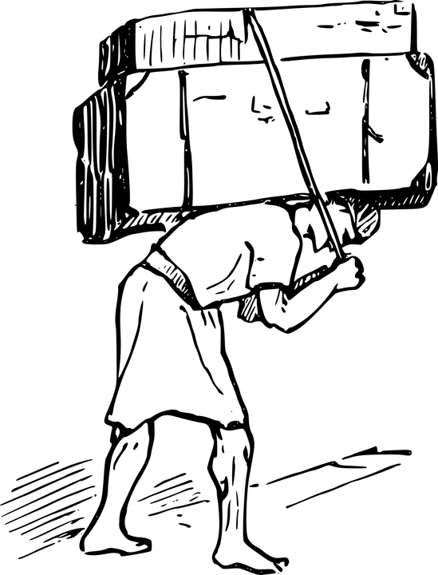

Slide 14
Vida equilibrada
Escollos en Nuestra Cultura
Ocupado
  No Hay Tiempo Para
    Físico
    Espiritual
    Pensar-Meditar

Slide 15
Vida equilibrada
Escollos en Nuestra Cultura
Amasar
  Mt 6:19-24, Tesoros y Maestros
  Lk 12:13-21, gran cosecha, construir graneros más grandes, tomar facilidad
  Trabajo – Trabajo – Trabajo

Slide 16
Jesús caminó a TODAS partes

Slide 17

Cumplir el Propósito de Dios
  Principios Piadosos:
    Tiempo para trabajar
    Tiempo para descansar
    Tiempo para la familia
    Tiempo para la salud
    Tiempo para dedicarse a servirle
    Dios en todo, a través de todo, y por encima de todo
      “Como al Señor”
Notes:
The good we do gets us into heaven? No
First, it is the mercy and grace of God
Second, it is the bad that we do keeps us out of heaven
Fulfill God’s will; not minimize our work; don’t be a minimalist

Slide 18
Transforma cada parte de nuestra vida

Slide 19
Resultados de nuestro Amor por Dios:
Actitud
Comportamiento
Propósito

Slide 20


